Slide 1
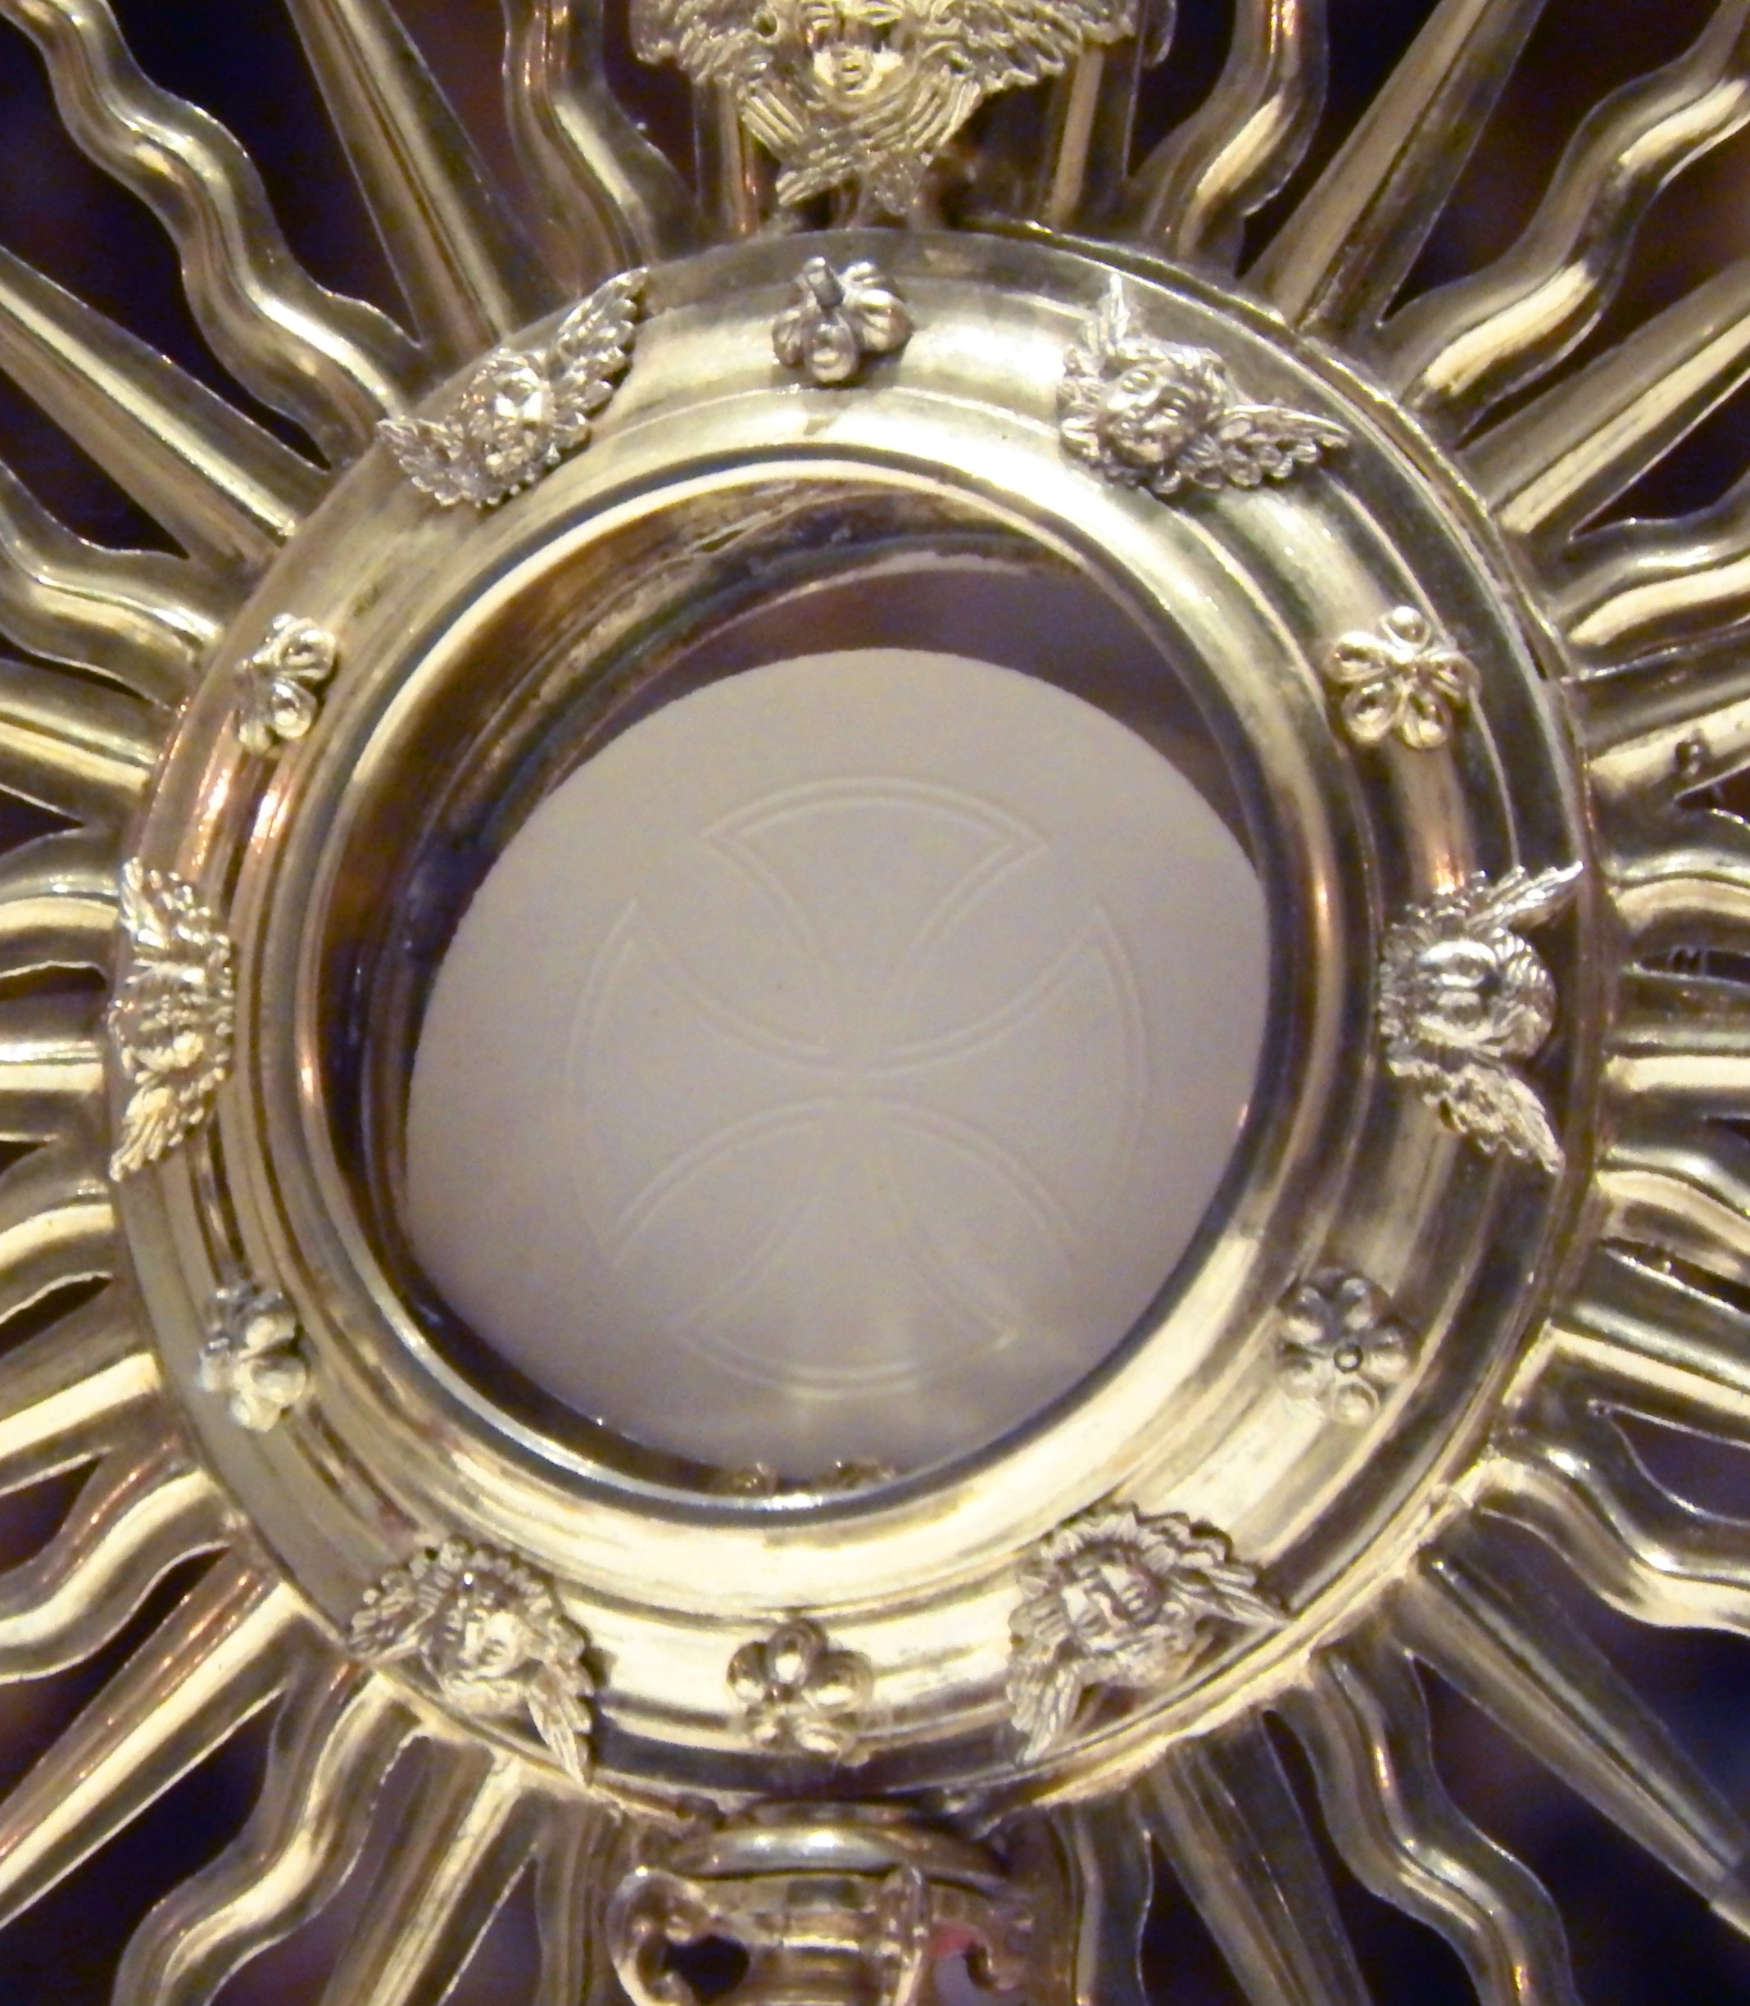
Misa Jumat Pertama
Jumat, 1 Januari 2021

Slide 2
Slamat-slamat Datang
Slamat slamat datang,
Yesus Tuhanku
Betapa dari jauh kunjungan-Mu

Slide 3
Dari surga tinggi
Dikau datang bagiku,
Walaupun sekarang tak tampak
wujudMu Ya Tuhanku!

Slide 4
Aku bergembira atas datangMu
Dan aku menyanyikan
tembang merdu.

Slide 5
Dikau dilahirkan pada
malam yang kudus
Oleh dara murni
yang sungguh mulia Ya Tuhanku!

Slide 6
Para penggembala
mendengan kabar:
Sang Kristus sudah lahir
di dunia.

Slide 7
Lalu bergegas menuju
kota Bethlehem,
dan mereka lihat
Sang Bayi Penebus

Slide 8
Pernyataan Tobat
Saya mengaku kepada
Allah Yang Mahakuasa,
Dan kepada saudara
sekalian,

Slide 9
bahwa saya telah berdosa,
dengan pikiran dan perkataan,
dengan perbuatan dan kelalaian.

Slide 10
Saya berdosa, saya berdosa,
saya sungguh berdosa.
Oleh sebab itu saya mohon,

Slide 11
Kepada Santa Perawan Maria,
kepada para malaikat
dan orang kudus, dan kepada
saudara sekalian

Slide 12
Kepada Santa Perawan Maria,
kepada para malaikat
dan orang kudus, dan kepada
saudara sekalian

Slide 13
supaya mendoakan saya
pada Allah, Tuhan kita.

Slide 14
Tuhan Kasihanilah Kami
I : Tuhan kasihanilah kami
U : Tuhan kasihanilah kami

Slide 15
I : Kristus kasihanilah kami
U : Kristus kasihanilah kami

Slide 16
I : Tuhan kasihanilah kami
U : Tuhan kasihanilah kami

Slide 17
Kemuliaan
Kemuliaan kepada
Allah di surga . . .

Slide 18
Dan damai di bumi kepada orang
yang berkenan pada-Nya.
Kami memuji Dikau.
Kami meluhurkan Dikau,
Kami menyembah Dikau.

Slide 19
Kami memuliakan Dikau.
Kami bersyukur kepadaMu,
kar'na kemuliaan-Mu
yang besar.

Slide 20
Ya Tuhan Allah,
Raja surgawi,
Allah Bapa yang maha kuasa.

Slide 21
Ya Tuhan Yesus Kristus,
Putra yang tunggal.
Ya Tuhan Allah,
Anak Domba Allah, Putra Bapa.

Slide 22
Engkau yang menghapus
dosa dunia,
kasihanilah kami.

Slide 23
Engkau yang menghapus
dosa dunia,
kabulkanlah doa kami.

Slide 24
Engkau yang duduk
di sisi Bapa,
kasihanilah kami.

Slide 25
Kar'na hanya Engkaulah kudus.
Hanya Engkaulah Tuhan.
Hanya Engkaulah maha tinggi,
ya Yesus Kristus,

Slide 26
bersama Roh Kudus
dalam kemuliaan Allah Bapa.
Amin.

Slide 27
Mazmur
----------------- ? -----------------

Slide 28
Alleluia
Alleluia, alleluia.

Slide 29
Syahadat
Aku percaya akan Allah,
Bapa yang Mahakuasa,
pencipta langit dan Bumi

Slide 30
dan akan Yesus Kristus,
Putra-Nya yang tunggal,
Tuhan kita

Slide 31
Yang dikandung
dari Roh Kudus,
dilahirkan oleh perawan Maria.

Slide 32
Yang menderita sengsara
dalam pemerintahan
Ponsius Pilatus, disalibkan,
wafat dan dimakamkan.

Slide 33
Yang turun ke tempat penantian,
pada hari ketiga bangkit
dari antara orang mati.

Slide 34
Yang naik ke surga,
duduk di sebelah kanan
Allah Bapa yang Mahakuasa.

Slide 35
Dari situ Ia kan datang
mengadili orang hidup
dan yang mati.

Slide 36
Aku percaya akan Roh Kudus,
Gereja Katolik yang Kudus,
persekutuan Para Kudus,

Slide 37
Pengampunan dosa,
Kebangkitan badan,
Kehidupan kekal.
Amin.

Slide 38
Hai, Anak Semua
Hai, anak semua,
cepat marilah!
Masukilah kandang
dengan segera,

Slide 39
dan lihatlah Bayi
yang tidur nyenyak,
tergolek di dalam
palungan ternak.

Slide 40
Perhatikanlah
wajah-Nya berseri,
Lembut bercahaya
di malam sepi.

Slide 41
Meski dalam lampin
lebih mulia
Dibanding malaikat
di surga cerah.

Slide 42
Terbaringlah Ia
di rumput kering
Maria dan Yusuf
tenang dan hening

Slide 43
dan para gembala
sujud menyembah,
malaikat di atas
memuliakan-Nya.

Slide 44
Kudus
Kudus, kudus, kuduslah Tuhan
Allah segala kuasa
Surga dan bumi penuh
kemuliaan-Mu

Slide 45
Terpujilah Engkau di Surga.
Diberkatilah yang datang
dalam nama Tuhan.
Terpujilah Engkau di Surga.

Slide 46
Anak Domba Allah
Anak Domba Allah
yang menghapus dosa dunia,
kasihanilah kami.

Slide 47
Anak Domba Allah
yang menghapus dosa dunia,
kasihanilah kami.

Slide 48
Anak Domba Allah
yang menghapus dosa dunia,
Berilah kami damai.

Slide 49
Hai Dengarkan, Kau Gembala
Hai dengarkan,
kau gembala,
Kabar indah bagimu.

Slide 50
Datanglah menuju gua
dan menghadap Tuhanmu.
Damai, damai, damailah
senantiasa bagi umat manusia

Slide 51
Jangan takut,
jangan bimbang,
Sambut kabar yang cerah.

Slide 52
Kabut dosa akan musnah
oleh sinar Sang Terang.
Damai, damai, damailah
senantiasa bagi umat manusia.

Slide 53
Lahirlah Sang Jurus'lamat
dalam kandang yang sepi.

Slide 54
Damainya tadi bawa-Nya
bagi hati yang bersih.
Damai, damai, damailah
senantiasa bagi umat manusia.

Slide 55
Di Betlehem T’lah Lahir
Di Betlehem tlah lahir
seorang Putera
Semoga’ku menjadi
abadi milikNya

Slide 56
Sungguh,
sungguh abdi miliknya

Slide 57
Hatiku ku benamkan
Di dalam kasihNya
Padanya ku serahkan diriku
Selamanya

Slide 58
Sungguh,
sungguh diriku selamanya

Slide 59
Ya Yesus kau ku cinta
Sepanjang hidupku
Bagiku makin indah
Cahya kasihMu

Slide 60
Sungguh,
sungguh cahaya kasihMu

Slide 61
Tandanya ku aminkan
Jaminan janjiMu
padaMu ku titipkan
Seluruh hatiku

Slide 62
Sungguh,
sungguh seluruh hatiku

Slide 63
MARI KITA MEMADAHKAN
Sakramen yang sungguh agung,
mari kita muliakan,
surut sudah hukum lampau,

Slide 64
tata baru tampilllah.
Kar'na Ind'ra tidak mampu,
iman jadi tumpuan.

Slide 65
Yang Berputra dan Sang Putra
dimuliakan, disembah,
dihormati, dan dipuja

Slide 66
beserta dengan Sang Roh:
muncul dari Kedua-Nya,
dan setara disembah.
Amin.

Slide 67
Gita Surga Bergema
Gita surga bergema,
"Lahir Raja mulia!
Damai dan sejahtera
turun dalam dunia."

Slide 68
Bangsa-bangsa, bangkitlah
permaklumkan segera,
Kabar baik cemerlang
Lahir Kristus, Sang Terang!
Gita surga bergema,
"Lahir Raja mulia !"

Slide 69
Yang di surga disembah Kristus,
Raja yang baka,
Lahir dalam dunia
dan Maria bundaNya.

Slide 70
Dalam daging dikenal Firman
Allah yang kekal
Dalam Anak yang kecil
nyatalah Imanuel !
Gita surga bergema,
"Lahir Raja mulia!"

Slide 71
Raja Damai yang besar,
Surya Hidup yang benar,
menyembuhkan dunia
di naungan sayapNya,

Slide 72
Tak memandang diriNya,
mautpun dit'rimaNya,
lahir untuk memberi
hidup baru abadi !
Gita surga bergema,
"Lahir Raja mulia!"

